Slide 1
This is My Resume
个人简介

Slide 2



WHO I AM
CONTACT
单击此处
插入您的照片
PS. 请使用美图秀秀
单击此处，添加您的个人信息
单击此处，添加您的地址
单击此处，添加您的邮箱
单击此处，添加您的电话

Slide 3




EDUCATION
年份
年份
年份
单击此处，添加您的个人信息
学校名称
学校名称
学校名称

Slide 4

EXPERIENCE
年份
公司名称
单击此处，添加您的个人信息
实习岗位/具体时间
年份
公司名称
实习岗位/具体时间
年份
公司名称
实习岗位/具体时间

Slide 5

SOFTWARE SKILLS
单击此处，添加您的个人信息
90%
70%
80%
100%

Slide 6

Personal Works
单击此处
添加您的作品
单击此处
添加您的作品

Slide 7
THANK
期待加入您的团队

Slide 8
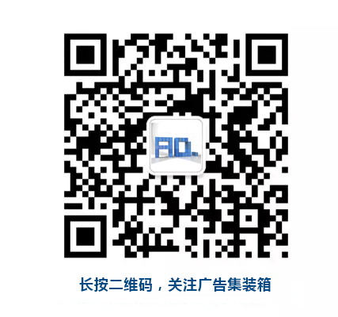
更多优质PPT模板及教材
请关注微信公众号：广告集装箱

